Slide 1
Marija Zupanc, učiteljica v OE CŠOD BOHINJ

Slide 2
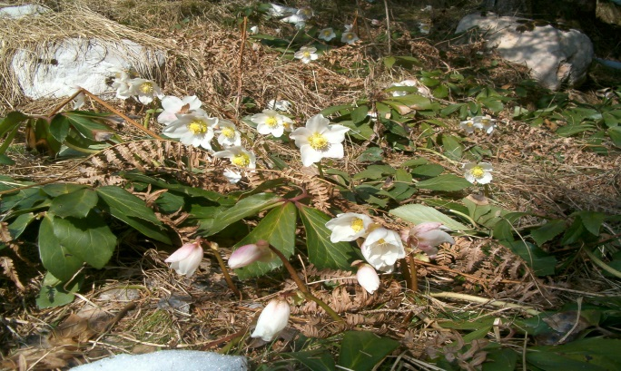
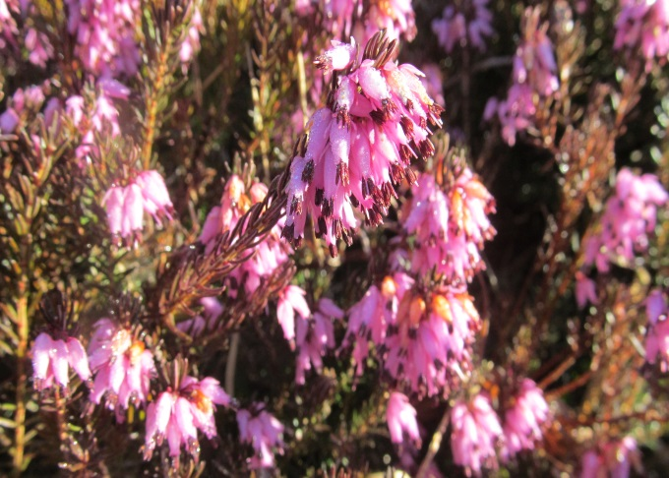
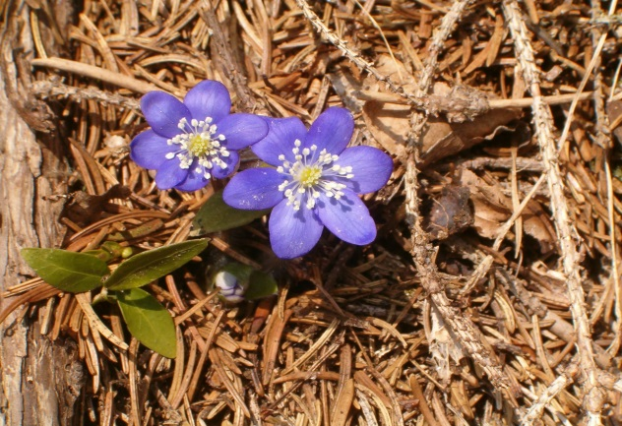
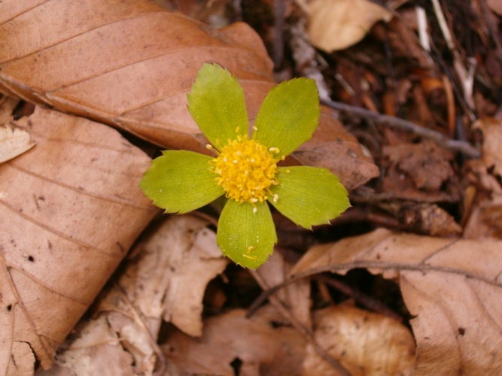
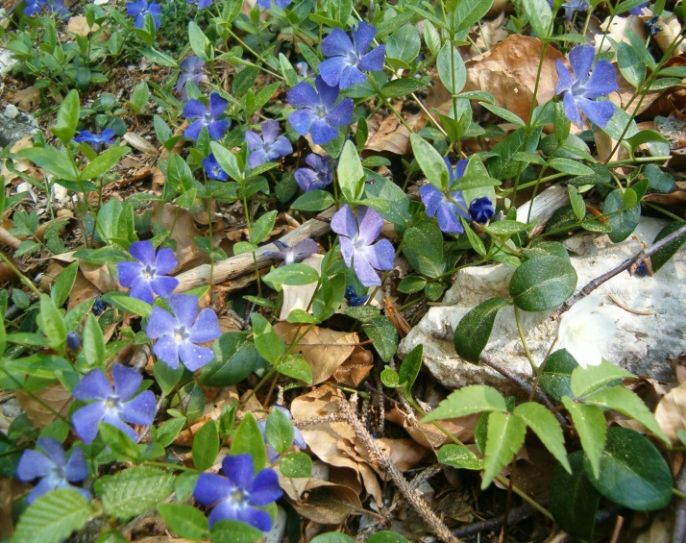
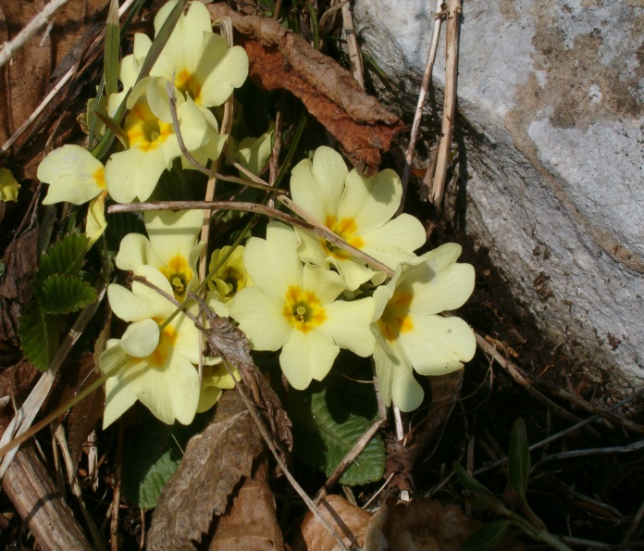
Spomladanske rastline v Sloveniji
Črni teloh, Helleborus niger
Jetrnik, Hepatica nobilis
Spomladanska resa, Erica carnea
tevje, Hacquetia epipactis
Navadni zimzelen, Vinca minor
trobentica, navadni jeglič, Primula vulgaris

Slide 3
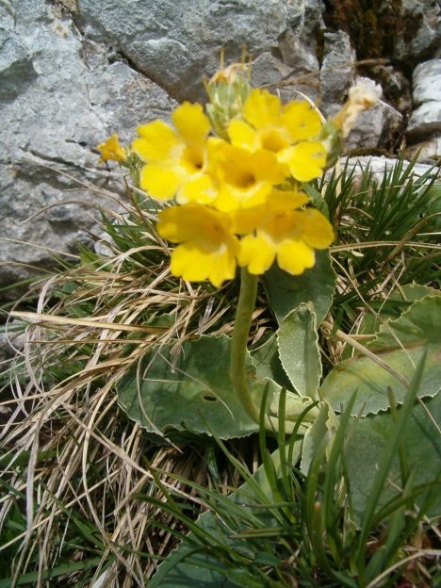
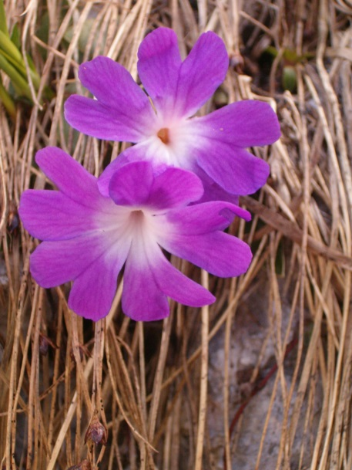
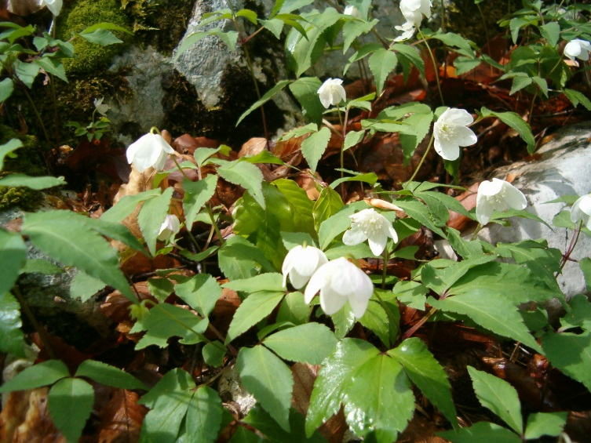
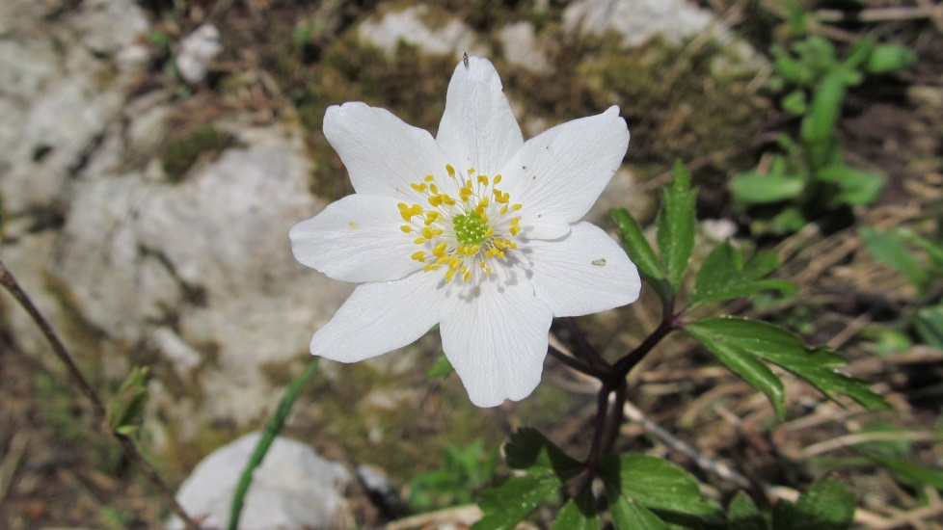
Visoki jeglič, Primula elatior
Lepi jeglič ali avrikelj, Primula auricula
Wulfenov jeglič, primula Wulfeniana
Trilistna vetrnica, Anemone trifolia
Podlesna vetrnica, Anemone nemorosa

Slide 4
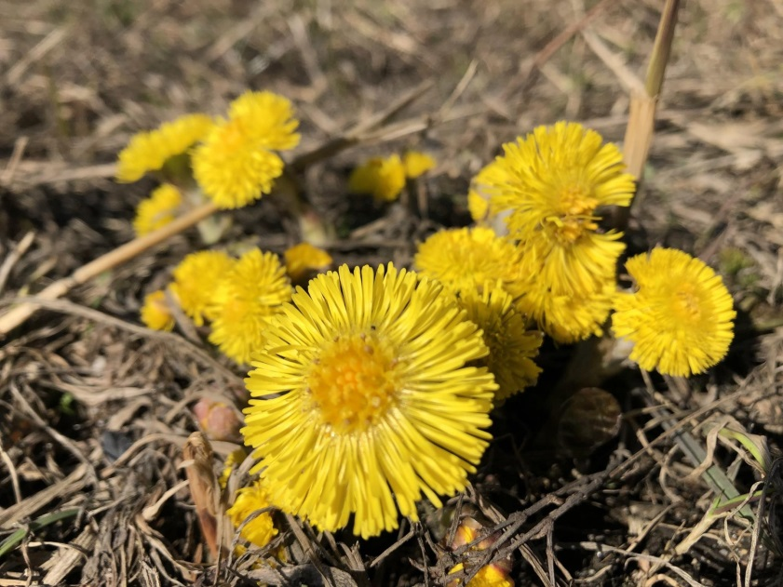
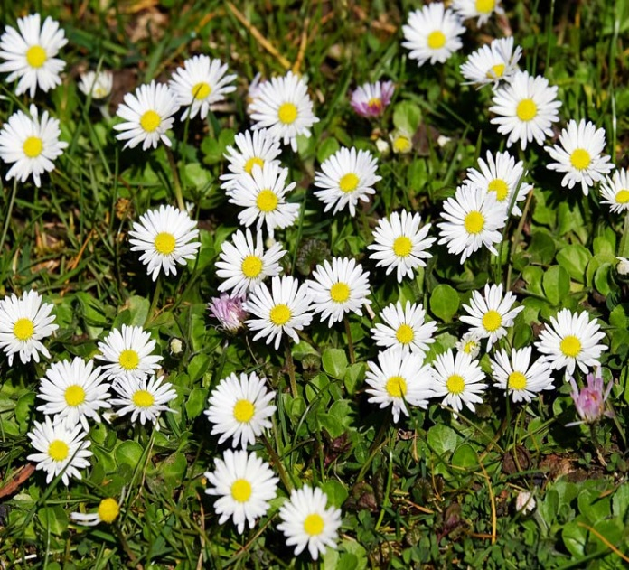
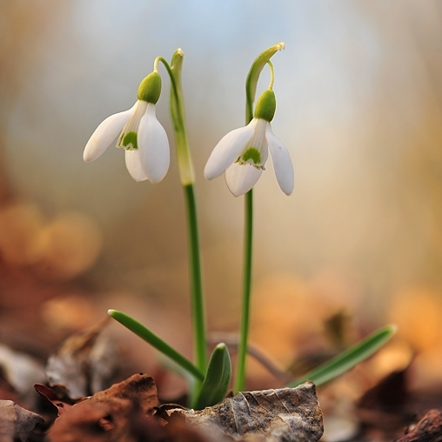
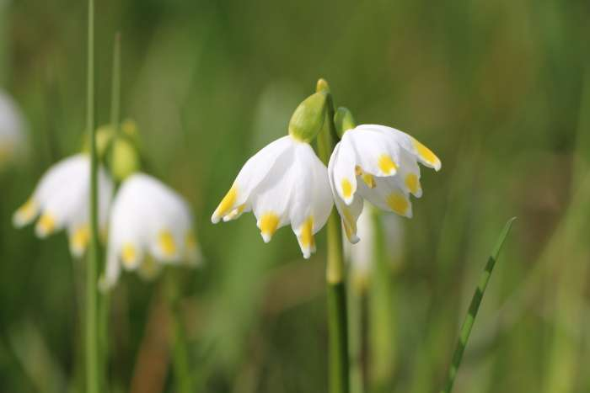
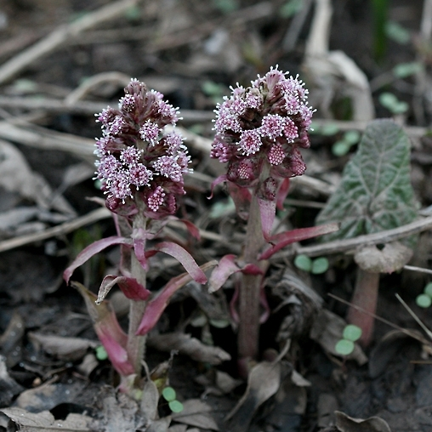
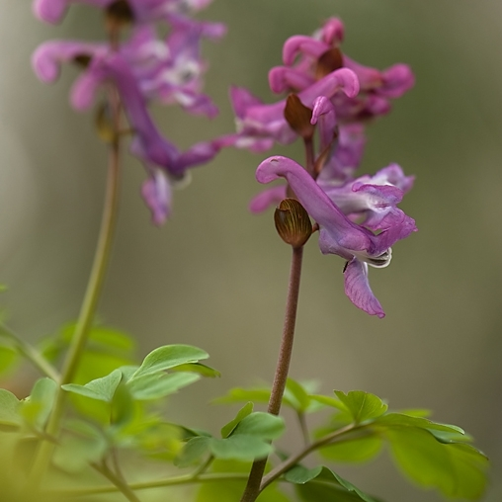
Navadni lapuh, Tussilago farfara
Marjetica, Bellis perenis
Mali zvonček,
Gallantus nivallis
Veliki zvonček, Leucojum vernum
Repuh, Petasites hybridus
Votli petelinček,
Corydalis cava

Slide 5
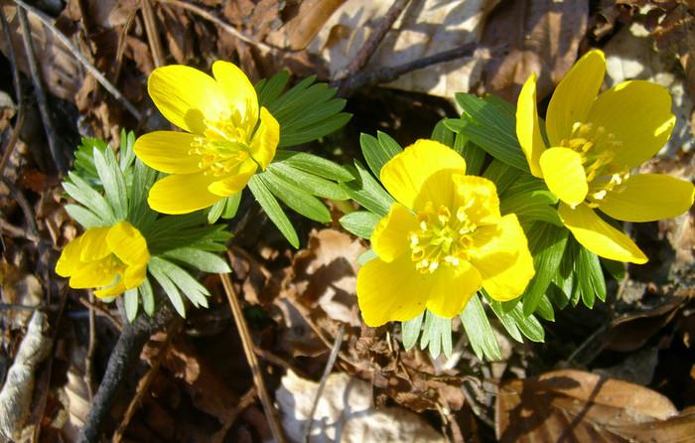
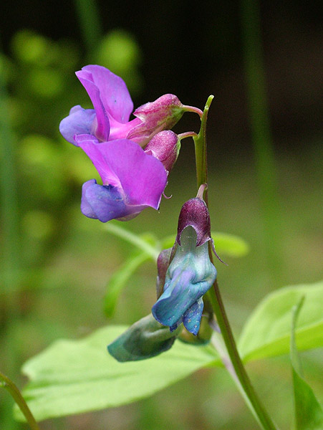
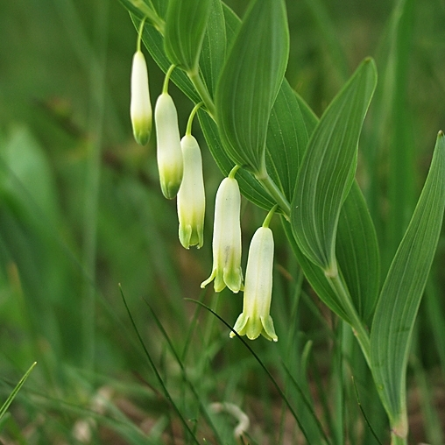
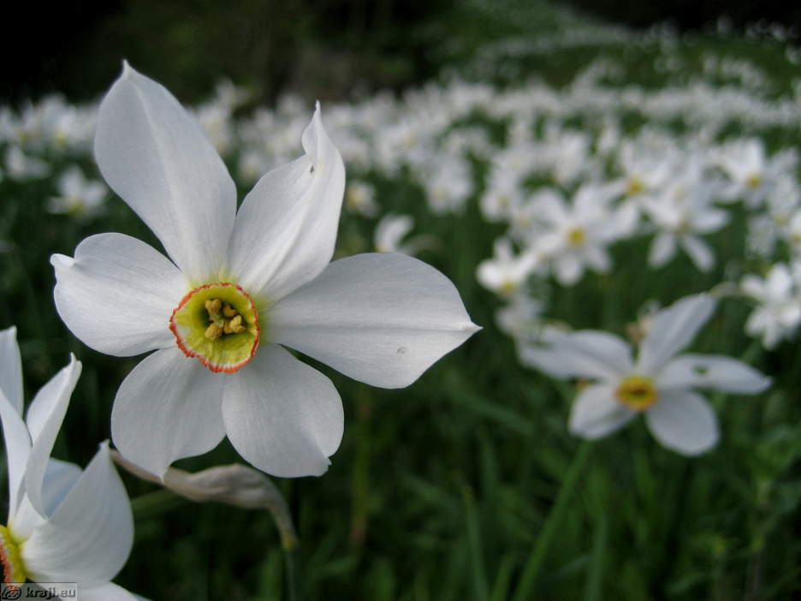
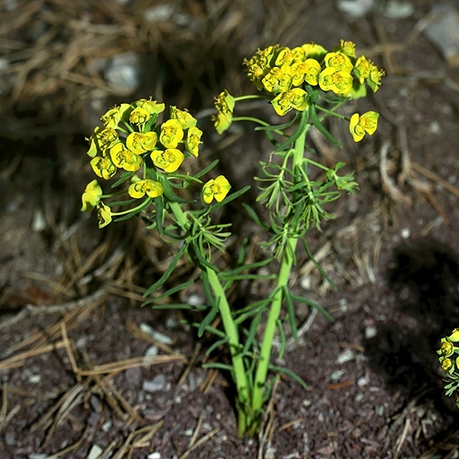
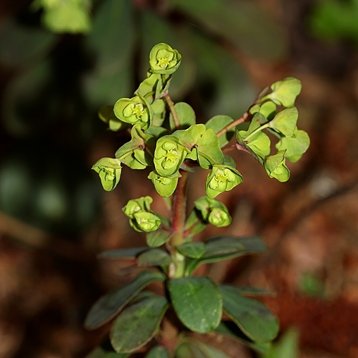
Jarica, Eranthis hyemalis
Spomladanski grahor,
Lathirus vernus
Dišeči salomonov pečat
Gorska narcisa, Narcissus poeticus
Mandljevolistni mleček
Cipresasti mleček

Slide 6
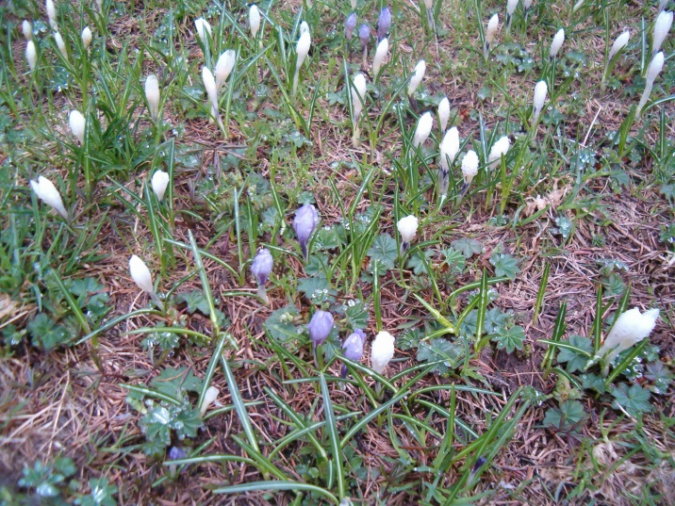
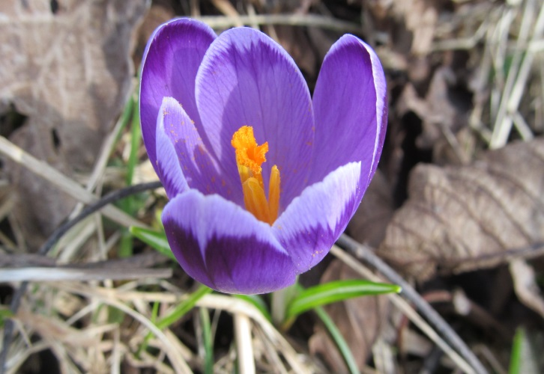
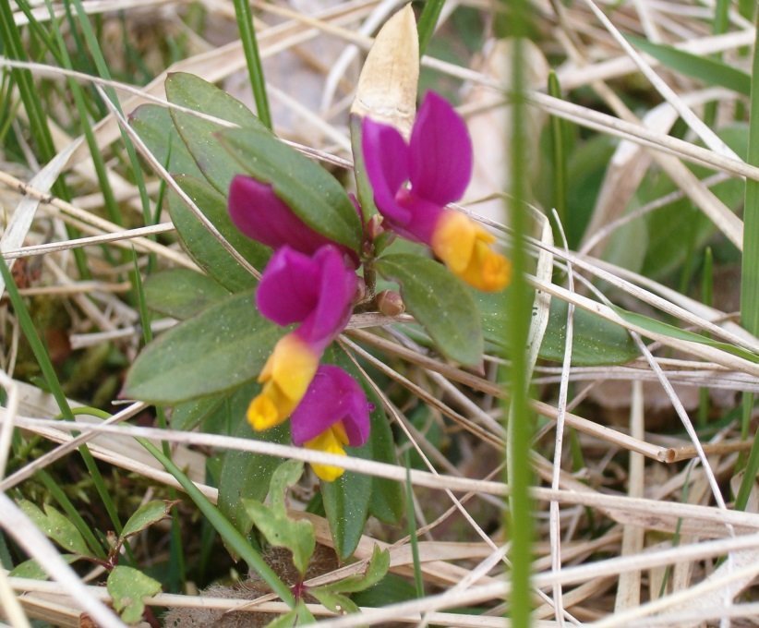
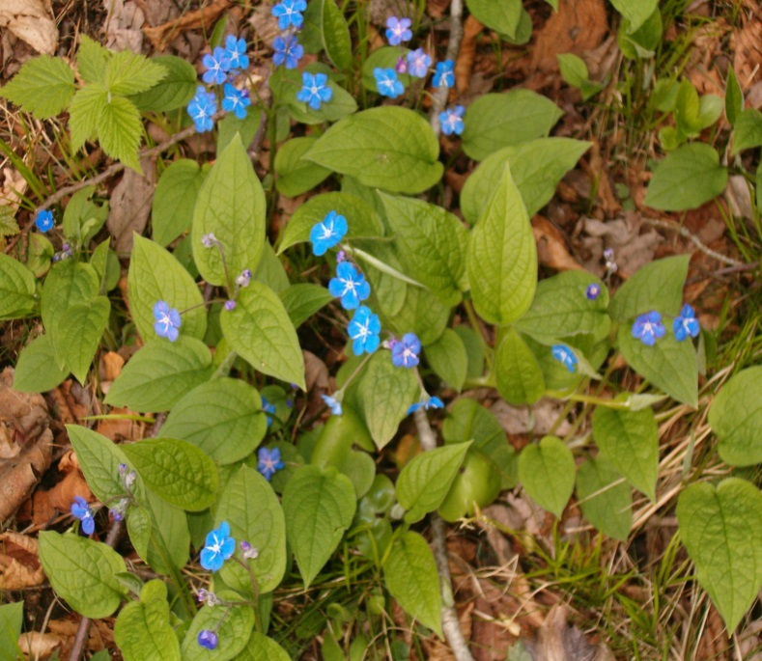
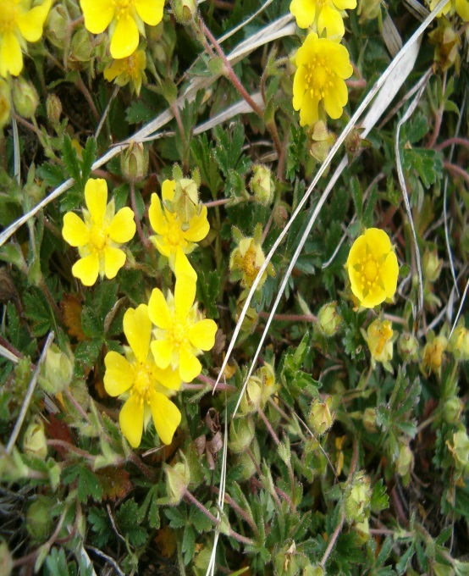
Hribska vijolica, Viola colina
Beli žafran ali nunka, Crocus vernus subsp. albiflorus
Spomladanski žafran, Crocus vernus
žanjevec, Polygala chamebuxus
Spomladanska torilnica, Omphalodes verna
Plazeči petoprstnik, Potentilla reptans

Slide 7
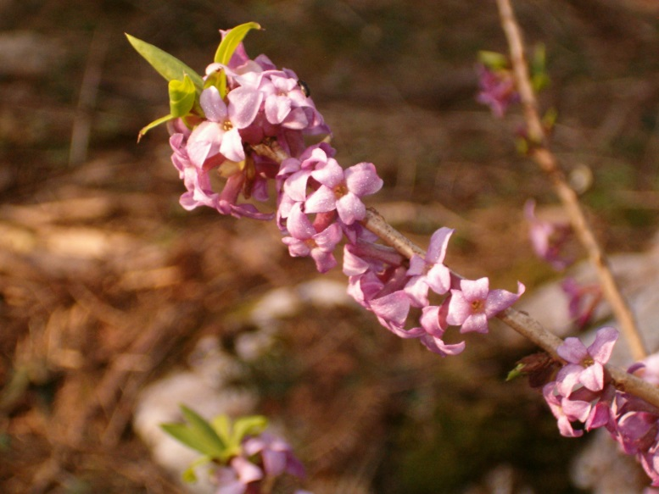
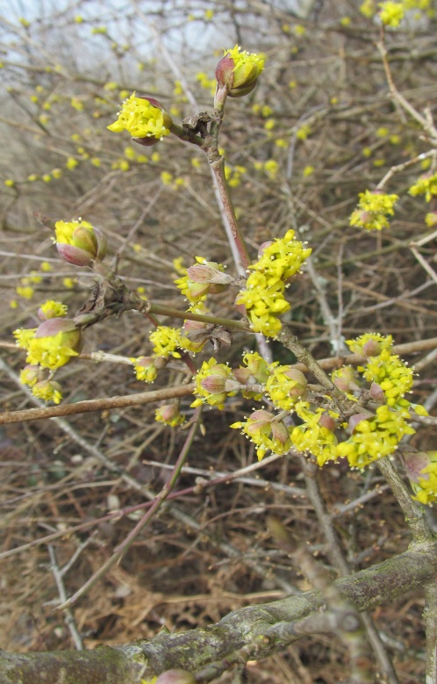
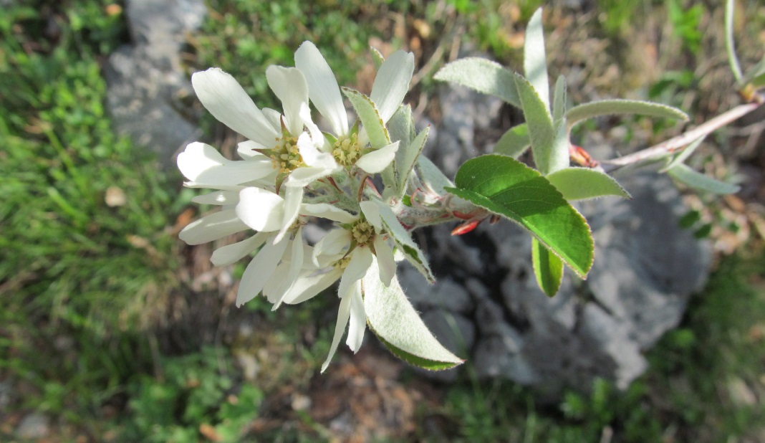
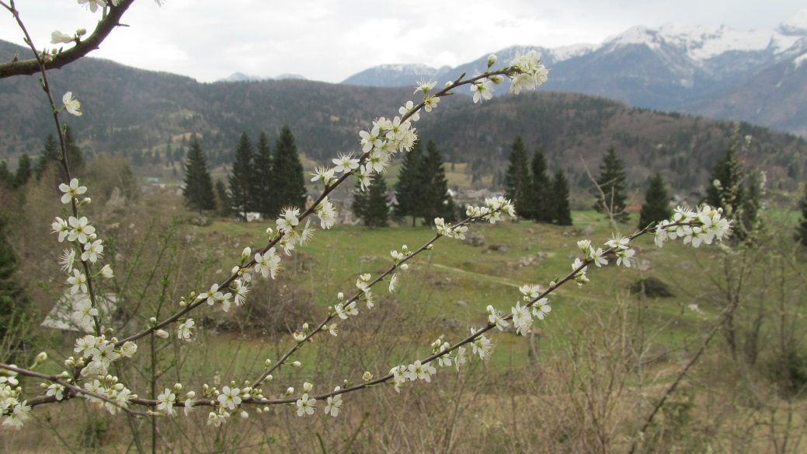
Enovrati glog, Crategus monogyna
Navadni volčin, Daphne mezerum
Rumeni dren, Cornus mas
Šmarna hrušica, Amelanchier ovalis
Črni trn, Prunus spinosa

Slide 8
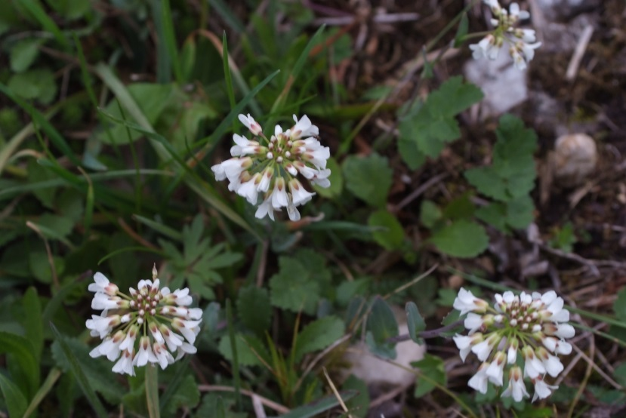
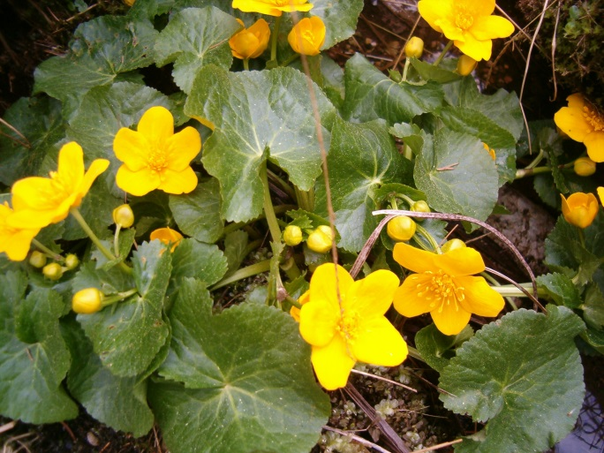
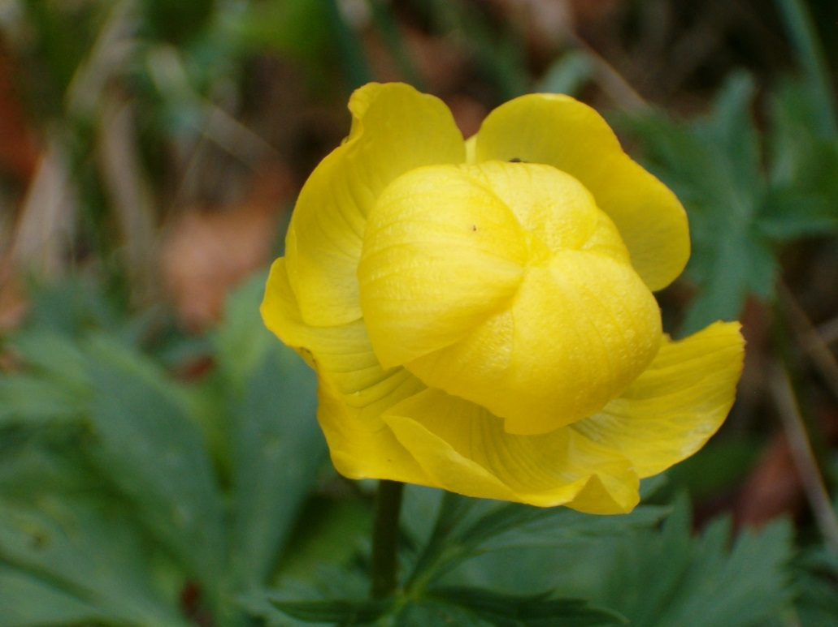
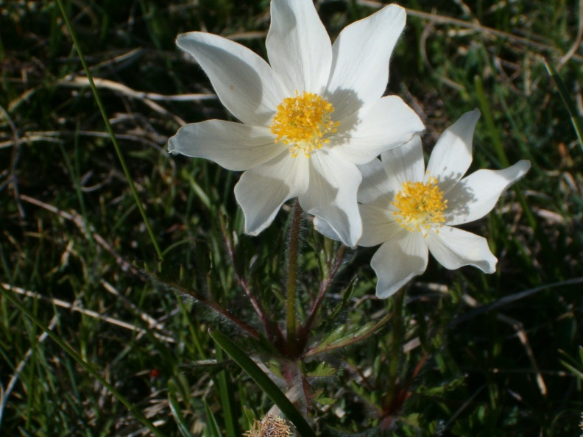
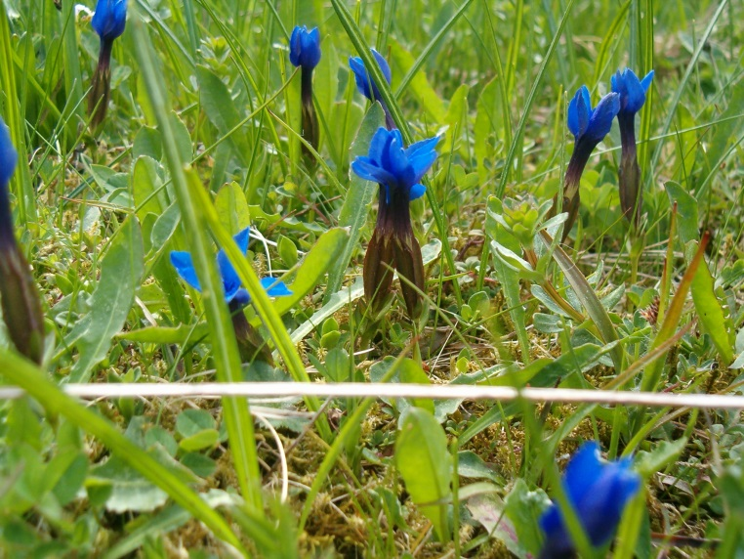
Navadna kalužnica, Caltha palustris
Spominčica, Myosotis sp
Rani mošnjak, Thlaspi praecox
Spomladanski svišč, Gentiana verna
Alpski kosmatinec, Pulsatilla alpina
Navadna pogačica, Trollius europaeus

Slide 9
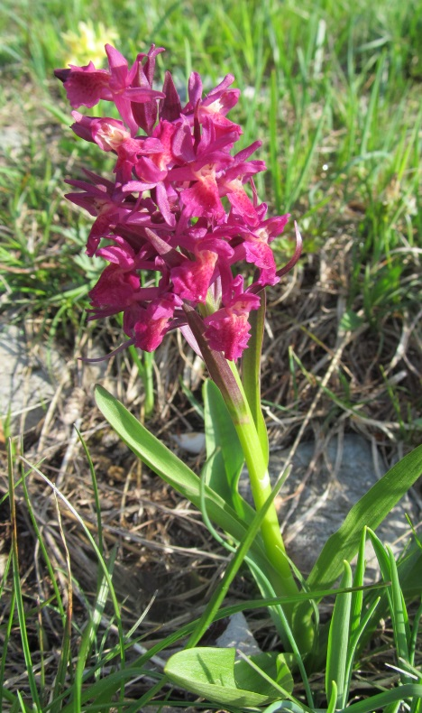
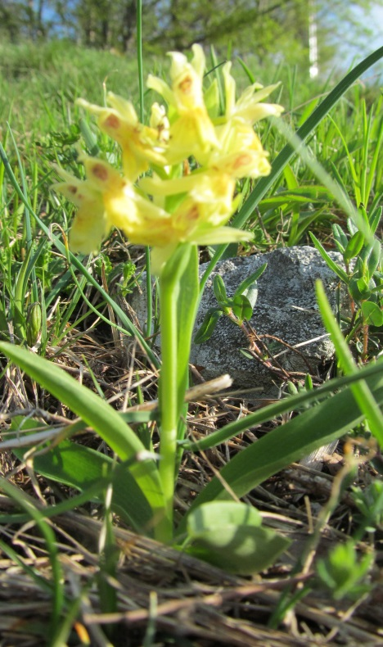
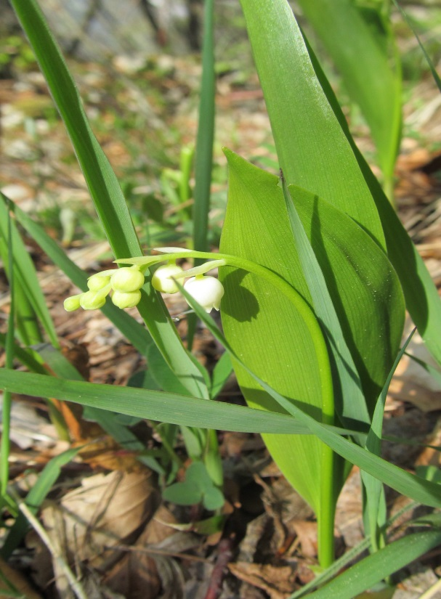
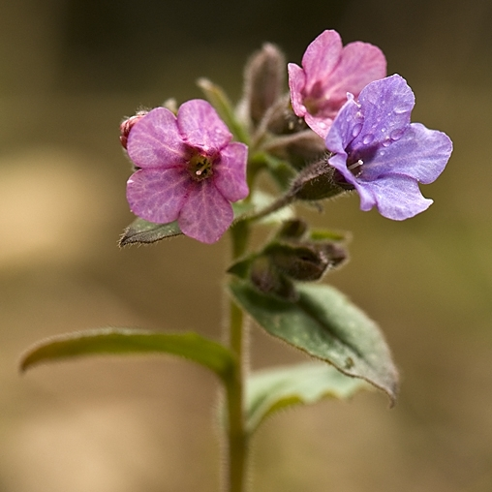
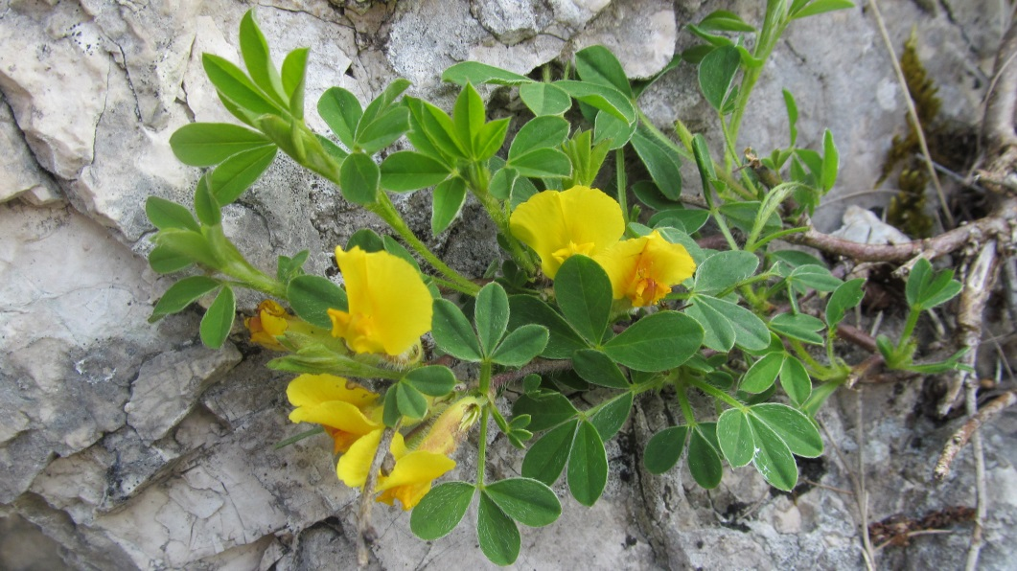
Srčastolistna mračica, Globularia cordifolia
Bezgova prstasta kukavica, Dactylorhiza sambucina
Šmarnica, Convalaria majalis
Navadni pljučnik, Pulmonaria officinalis

